Slide 1
C_Programming
2강

Slide 2
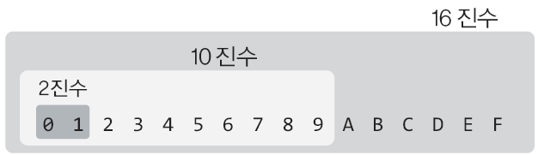
데이터를 표현하는 방식
2진수란 무엇인가? 더불어 10진수, 16진수란 무엇인가?
2진수
두 개의 기호를 이용해서 값(데이터)를 표현하는 방식
10진수
열 개의 기호를 이용해서 값(데이터)를 표현하는 방식
N진수
뭐죠???

Slide 3
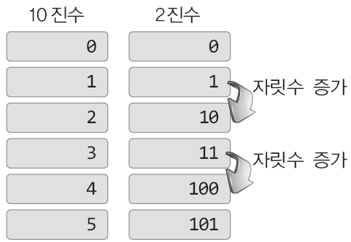
데이터를 표현하는 방식
10진수와 2진수의 비교
10진수, 2진수의 자릿수가
언제 증가하는지 생각해봅시다!!

Slide 4
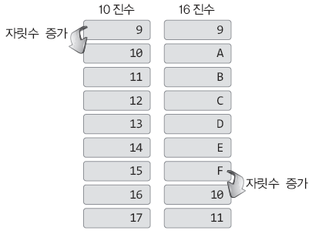
데이터를 표현하는 방식
10진수와 16진수의 비교
자, 10진수 18을 16진수로 표현하면 ??
더불어 우리가 16진수를 배우는 이유는??

Slide 5
데이터를 표현하는 방식
진법 변환(10진수를 2진수로 변환하는 방법)
10진수 47을 2진수로 변환해 봅시다.
2
2
2
2
2
47
23
11
5
2
1
1
1
1
1
0
101111(2)
반대로 2진수를 10진수로 변환하실 수 있으시죠??

Slide 6
데이터를 표현하는 방식
진법 변환(2진수를 16진수로 변환하는 방법)
2진수 10101001110(2)를 16진수로 변환해 봅시다.
1010 1001 1110(2) (하위비트부터 4개씩 묶는다.)
A 9 E(16)
반대로 16진수를 2진수로 변환하실 수 있으시죠??

Slide 7
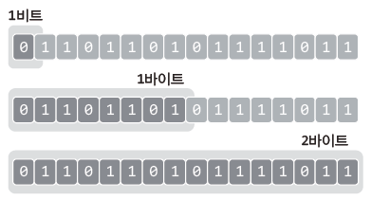
데이터의 표현단위
비트(Bit) 와 바이트(Bite)
자, 3바이트는 몇 비트 일까요??
비트란 ?
- 컴퓨터가 표현하는 데이터의 최소 단위

Slide 8
Quiz
10진수를 2진수로 나타내 봅시다.
38 = ??
89 = ??
103 = ??
2진수를 16진수로 나타내 봅시다.
100100011110 = ??
111100111100 = ??
000101011010 = ??
2진수를 8진수로 나타내봅시다.
010111011111 = ??

Slide 9
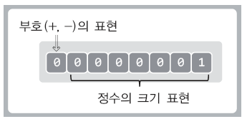
정수의 표현방식
정수의 표현방식은 바이트의 크기와는 상관 없습니다.
바이트의 크기가 크면,
그만큼 넓은 범위의 정수를 표현할 수 있을 뿐입니다!!

Slide 10
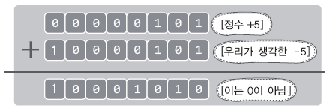
정수의 표현방식
음의 정수를 표현하는 방법
자, 우리가 생각한대로 5 + (-5) = 0 이 되어야 하는데,
답은 0이 아닙니다.
음의 정수를 표현할 때는 2의 보수를 취해야 합니다!!

Slide 11
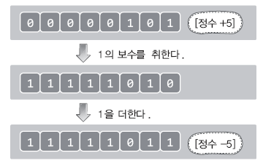
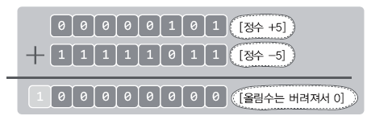
정수의 표현방식
음의 정수를 표현하는 방법(2의 보수)
2의 보수 표현법이 음수를
표현하는데에 있어서 적절하죠??

Slide 12
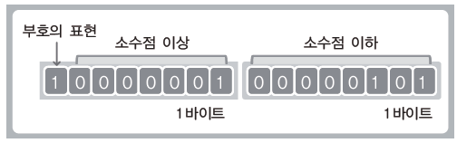
실수의 표현방식
우리가 생각하는 적절하지
못한 실수의 표현방식
문제점
표현할 수 있는 실수의 수가 몇 개 되지 않는다!!
그럼 어떻게 해야 할까요 ??

Slide 13
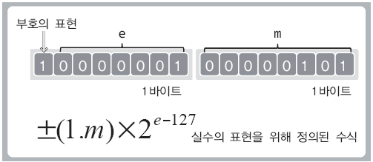
실수의 표현방식
오차가 존재하지만
적절한 실수의 표현방법
실수의 표현방식에서는 정밀도를 포기하는 대신에 표현할 수 있는 값의 범위를 넓힌다.
표현할 수 있는 값의 범위가 확실히 넓어졌죠 ??

Slide 14
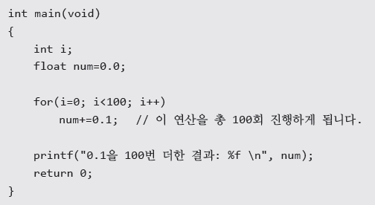
실수의 표현방식(오차 확인하기)
이론적으로 오차 없이 모든 실수를 완벽하게 표현할 능력이 있는 컴퓨팅 환경은 존재하지 않는다.
즉, 실수 표현에 있어서의 오차 발생은 c언어의 특성이 아닌 컴퓨터의 기본적인 특성이다.

Slide 15
Quiz
음의 정수 10101001과 11110000은 각각 10진수로 얼마인지 계산하세요.
10101001 = ??
11110000 = ??

Slide 16
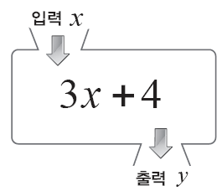
함수의 이해
함수를 만들고, 만들어진 함수의 실행순서를 결정하는 것이
c언어로 프로그램을 작성하는 것이다.
이처럼 적절한 입력과 그에 따른 출력이 존재하는 것을 가리켜 ‘함수(function)’라 합니다.
자, 우리가 배운 함수는 어떤 것이 있었죠??

Slide 17
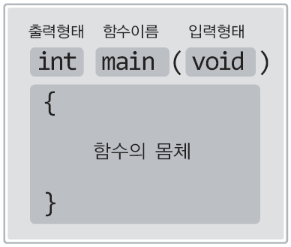
함수의 이해
제일 먼저 호출되는 함수, main 함수!!
∙ 함수의 이름 함수를 호출할 때 사용하게 되는 이름
∙ 출력형태 실행의결과! 일반적으로 반환형
(return type)이라 한다.
∙ 입력형태 함수를 호출할 때 전달하는 입력 값의 형태
∙ 함수의 몸체 함수의 실행 내용(기능)
한 프로그램 내에 main함수는 몇 개 존재할 수 있죠 ??

Slide 18

함수의 이해
printf() 함수의 이해
입력
“Hello”
printf() 함수
{
기능….
}
Hello
출력
printf() 함수 사용법 잊지 않으셨죠 ??

Slide 19
Hello world 출력하는 프로그램 분석
#include <stdio.h>
int main(void)
{
printf("Hello world! \n");
return 0;
}
#include <stdio.h>
∙ 표준입출력 함수를 사용하기 위한 선언
∙ printf 함수의 호출을 위해서 선언해야 하는 문장
∙ stdio.h 파일에는 printf 함수 호출에 필요한 정보 존재
printf("Hello world! \n");
∙ printf라는 이름의 함수를 호출하는 문장
∙ 인자는 문자열"Hello world! \n"
∙ 인자는 소괄호를 통해서 해당 함수에 전달이 된다
√ 표준함수
이미 만들어져서 기본적으로 제공이 되는 함수!
printf 함수는 표준함수이다.
return 0;
∙ 함수를 호출한 영역으로 값을 전달(반환)
∙ 현재 실행중인 함수의 종료
√ 표준라이브러리
표준함수들의 모임을 뜻하는 말이다.
즉, printf 함수는 표준라이브러리의 일부이다
오늘 하루도 수고하셨습니다. 롤 하면 돼요 안돼요??!

